Slide 1

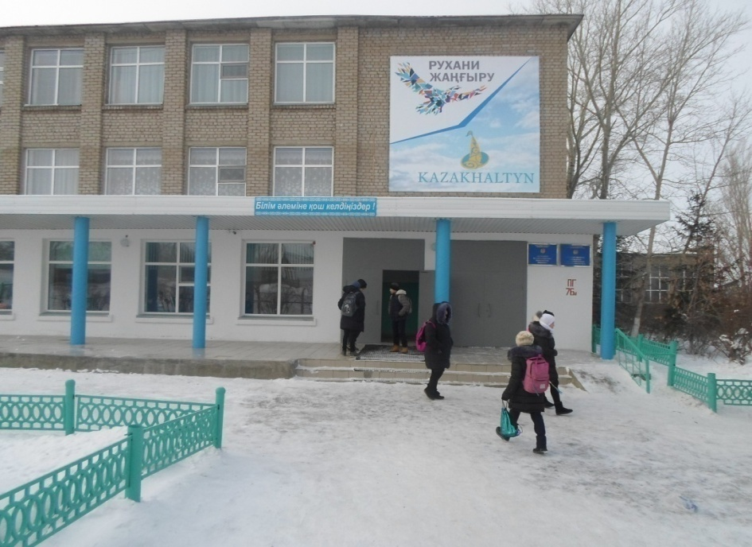
ГАЗЕТА
ГУ «ЖОЛЫМБЕТСКАЯ СРЕДНЯЯ ШКОЛА №1»
ШКОЛЬНАЯ ЖИЗНЬ
МАРТ 2019 год
В этом | номере:
«День благодарения» | 2-3
«Семь граней Великой Степи» | 4-6
«Интересные факты» | 7
«8 марта – праздник добра и любви» | 8-10
«8 марта – сердечной улыбкой увенчано» | 11-12
«Родное село» | 13
«Права и обязанности родителей» | 14
«Светофор» | 15
«Педагогическая этика» | 16-17
«Азбука хороших манер» | 18-19
«Наурыз – весна, Наурыз – праздник» | 20-21
«Страничка здоровья» | 22
«Астана – столица Казахстана» | 23
Страничка редактора | 24

Slide 2

«ДЕНЬ БЛАГОДАРЕНИЯ»
На основании письма Шортандинского РОО в ГУ «Жолымбетская
средняя школа №1» для учащихся 1-11 классов были проведены
мероприятия, приуроченные ко Дню благодарения.
Цель: способствовать формированию лучших нравственных качеств,
общечеловеческих ценностей, воспитывать уважительное отношение друг к другу, терпимость к себе и другим.
Классными руководителями начальных классов проведены беседы о доброте, конкурс рисунков «Каким я вижу этот мир». Для учащихся 5 – 6 классов проведены классные часы «Твоя доброта, улыбка твоя». Учителя истории провели среди учащихся 7 – 8 классов дебаты «Нравственные ценности для человека в цельности души». Организатор и педагог-психолог школы провели круглый стол для учащихся 9 классов «Не стой в стороне равнодушно, когда у кого - то беда». Для учащихся 10-11 классов проведена лекция «Семья и семейные ценности». В заключение проведенных мероприятий, посвященных Дню благодарения, была проведена линейка с исполнением песни «Спасибо за сегодня». В ходе всех мероприятий были отмечены важность моральных ориентиров на сегодня для каждого человека в отдельности, и для общества в целом. Ведь созерцание прекрасного - напоминание того, что это все рядом, вокруг тебя, береги и люби, дари себя, учись - учись с удовольствием, учись каждый день, пусть это будет один шажочек, но пусть он будет сделан.
Только жизненно необходимая цель позволяет
человеку прожить свою жизнь с достоинством
и получить настоящую радость».

Slide 3
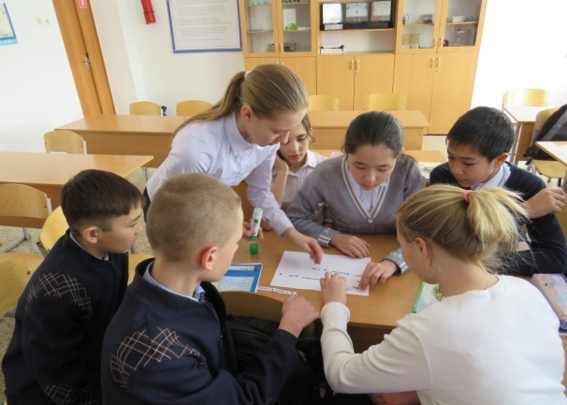
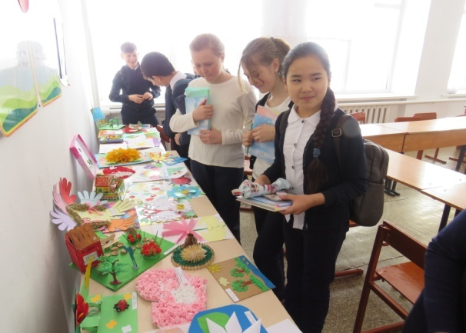
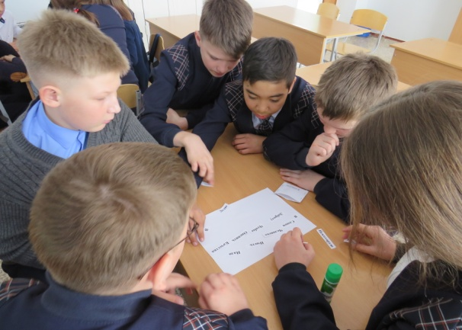
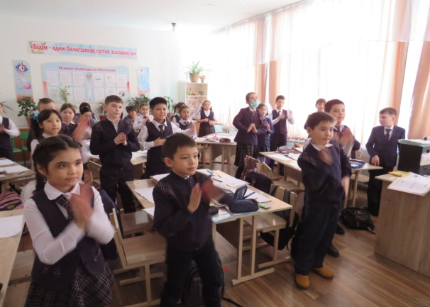
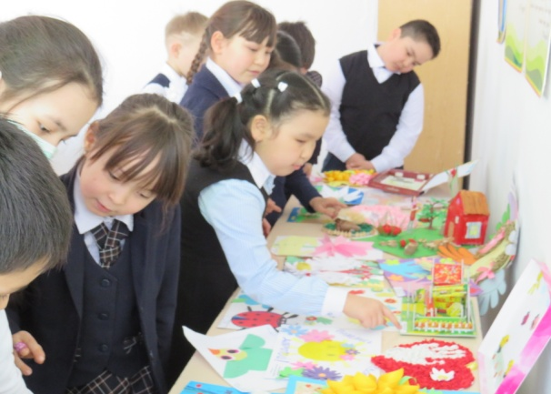
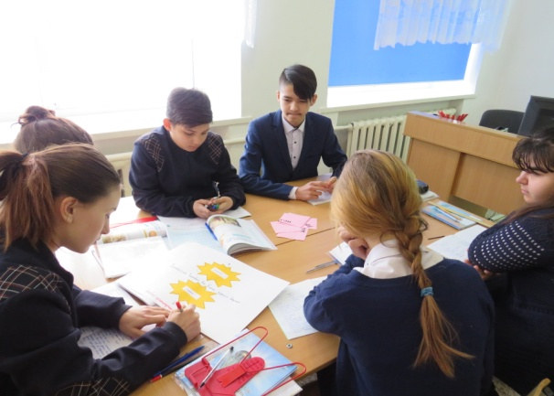
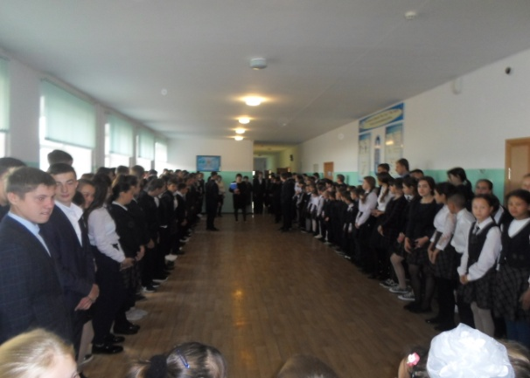
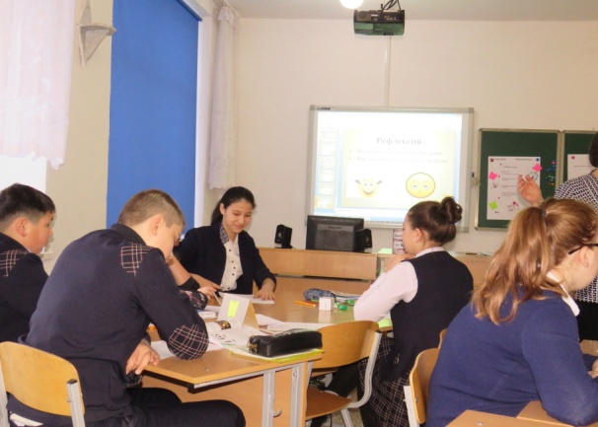
«ФОТОРЕПОРТАЖ»

Slide 4

«СЕМЬ ГРАНЕЙ ВЕЛИКОЙ СТЕПИ»
«Пространство – мера всех вещей, время – мера всех событий. Когда смыкаются горизонты пространства и времени, начинается национальная история. И это не просто красивый афоризм».
История Казахстана также должна быть понята с высоты современной науки, а не по ее отдельным фрагментам. И для этого есть убедительные аргументы.
Во-первых, большинство протогосударственных объединений, о вкладе которых пойдет ниже речь, образовались на территории Казахстана, став одним из элементов этногенеза казахской нации.
Во-вторых, те выдающиеся культурные достижения, о которых пойдет разговор, не были привнесены в степь, а в большинстве случаев родились именно на нашей земле и лишь затем распространились на Запад и Восток, Север и Юг. В-третьих, исторические находки последних десятилетий отчетливо подтверждают неразрывную связь наших предков с самыми передовыми технологическими новациями своего времени и позволяют по-новому взглянуть на место Великой степи в глобальной истории.
Наконец, названия некоторых казахских племен и родов на многие сотни лет старше этнонима "қазақ", что, бесспорно, свидетельствует о совершенно ином горизонте национальной истории, нежели предполагалось ранее.
В нашей истории было немало драматических моментов и трагедий, смертоносных войн и конфликтов, социально опасных экспериментов и политических катаклизмов. Мы не вправе забывать о них. Необходимо осознать и принять свою историю во всей ее многогранности и многомерности.
Вопрос не в том, чтобы показать свое величие за счет принижения роли других народов. Главное, спокойно и объективно понять нашу роль в глобальной истории, опираясь на строгие научные факты.

Slide 5





«ФОТОГАЛЛЕРЕЯ»

Slide 6



«ФОТОГАЛЛЕРЕЯ»
Наша земля, без преувеличения, стала местом, откуда происходят многие предметы материальной культуры. Многое из того, без чего просто немыслима жизнь современного общества – было в свое время изобретено в наших краях. В своем развитии насельники степей открыли миру множество технических новшеств, стали родоначальниками изобретений, которые до сих пор используются во всех частях света. Летописи хранят немало известных фактов, когда предки казахов не раз кардинально меняли ход политической и экономической истории на обширных пространствах Евразии.

Slide 7


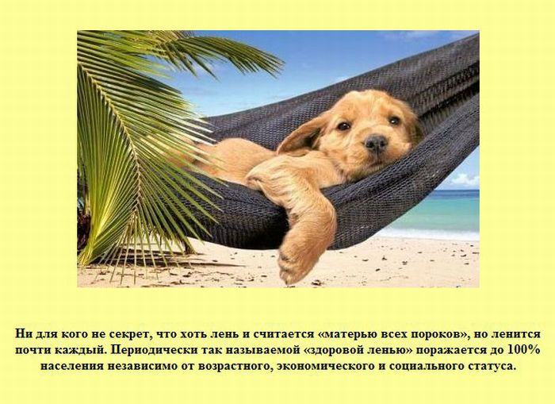


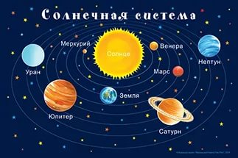
«ИНТЕРЕСНЫЕ ФАКТЫ»

Slide 8



«8 МАРТА – ПРАЗДНИК ЛЮБВИ И ДОБРА!»
Вот и наступила весна! Первый весенний праздник - праздник добра, света, жизни и любви! Позади метели и морозы, природа пробуждается от зимнего сна, а у нас сегодня в школе – праздник 8 марта!
Шагает по планете красавица-весна,
Расцвет и пробуждение земле несет она.
Весною расцветают и ландыш, и сирень.
И расцветают женщины в весенний женский день!
Мы в день 8 Марта весну-красну встречаем
И с праздником весенним всех женщин поздравляем!
Самых лучших и красивых, самых добрых наших мам,
Наших бабушек любимых, что читают сказки нам.
Самых умных и хороших школьных всех учителей,
И девчонок наших славных, что всех краше и милей!
Здоровья, счастья пожелаем,
Чтоб не грустили никогда,
Чтобы всегда вы процветали
Во имя счастья и добра.

Slide 9
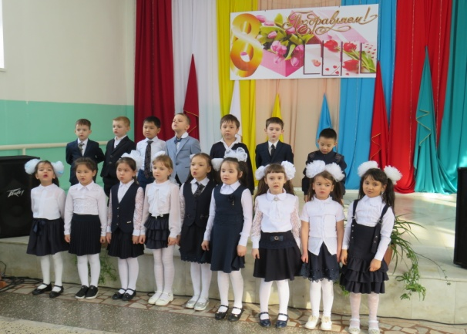
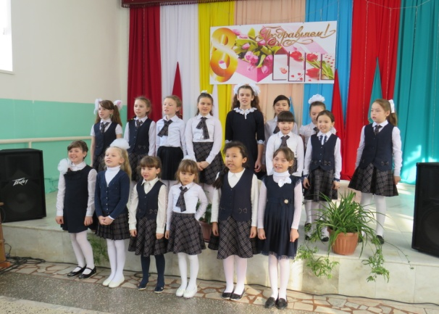
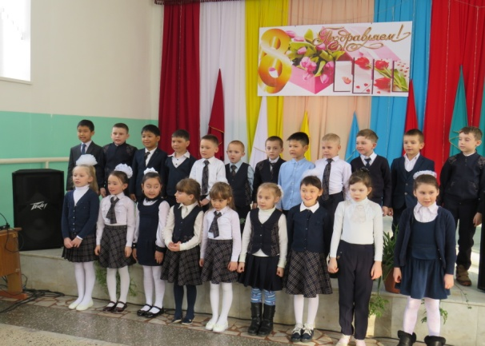
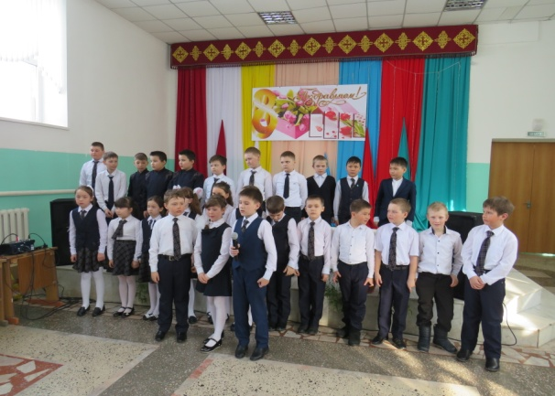
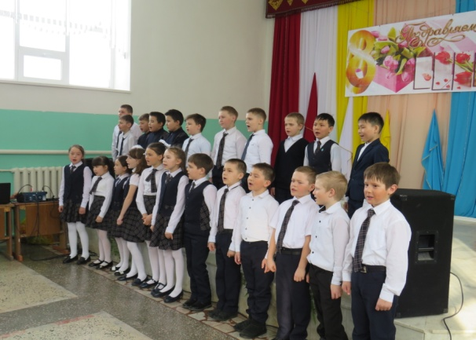
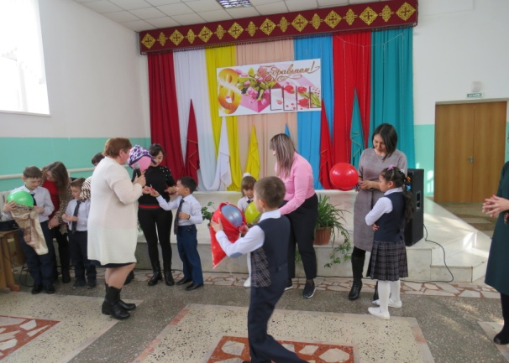
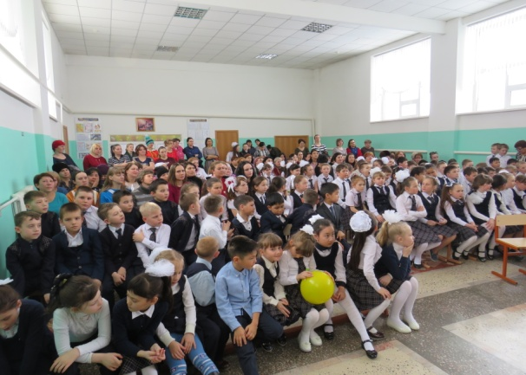
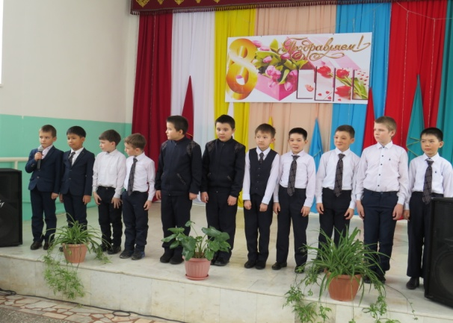
«ФОТОРЕПОРТАЖ»

Slide 10
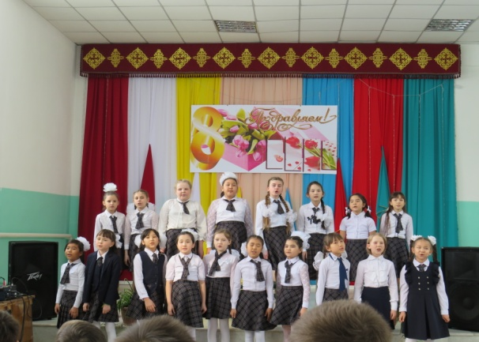
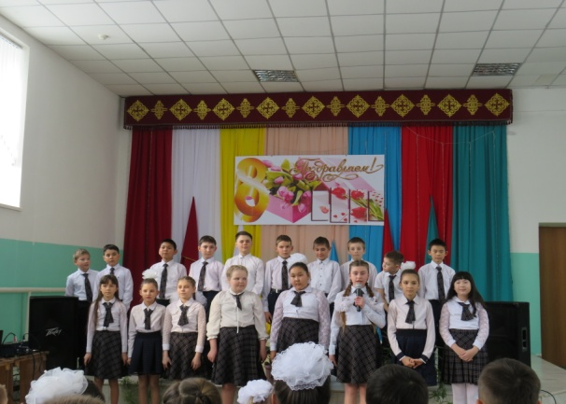
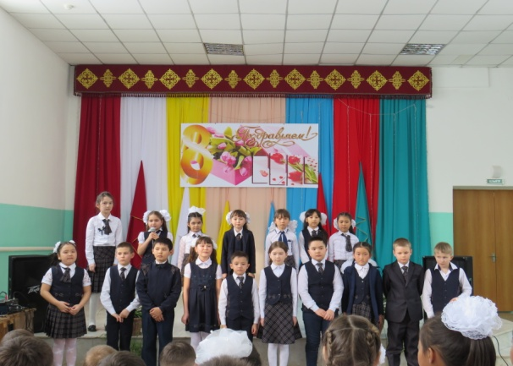
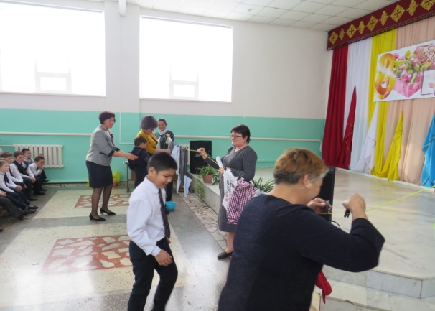
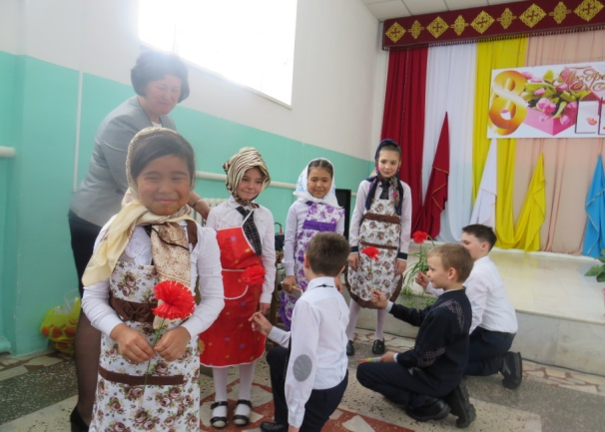
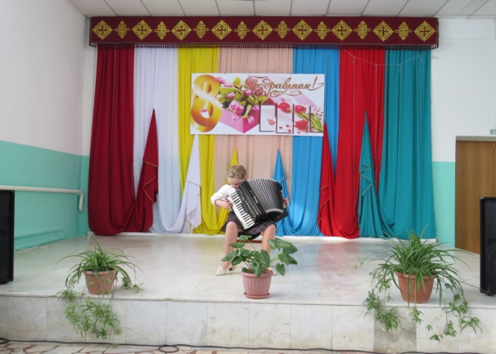
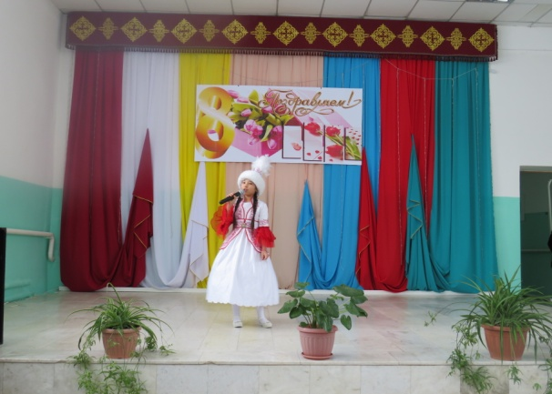
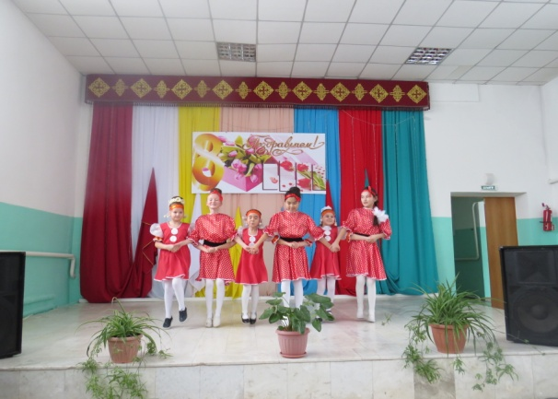
«ФОТОРЕПОРТАЖ»

Slide 11

«8 МАРТА – СЕРДЕЧНОЙ УЛЫБКОЙ УВЕНЧАНО»
Дорогие наши женщины, девушки! Сегодня у Вас, для Вас, самый благоприятный и счастливый день по "мужскому" гороскопу, а то есть:
8 Марта - день торжественный,
День радости и красоты,
На всей земле он дарит женщинам
Свои улыбки и цветы!!!
И в этот светлый день весенний
Мы от души желаем вам
Всегда быть в форме, в настроении
И не вести подсчет годам!
Дорогие женщины:
Желаю, чтобы Вам цветы дарили,
Почаще, комплименты говорили,
И был хотя бы кто-нибудь один
Вам безгранично предан до седин!

Slide 12
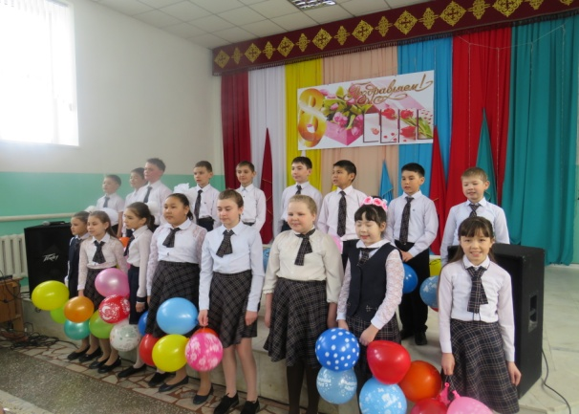
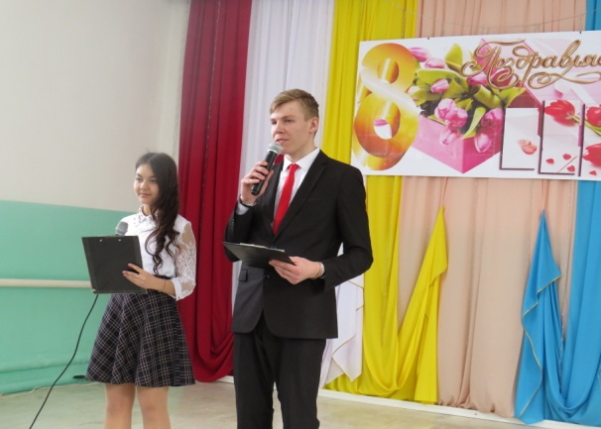
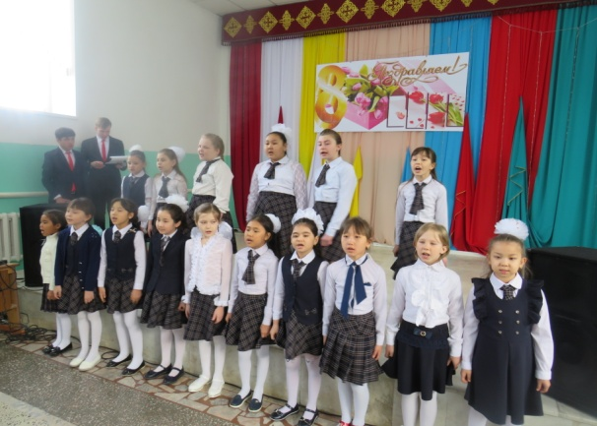
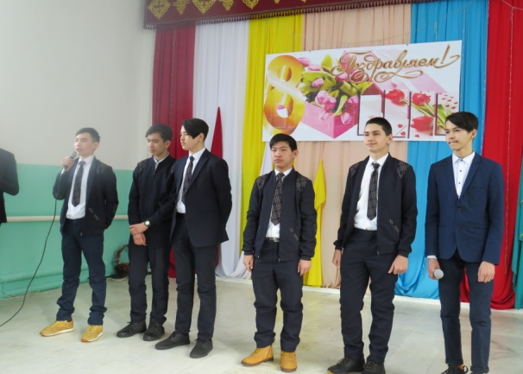
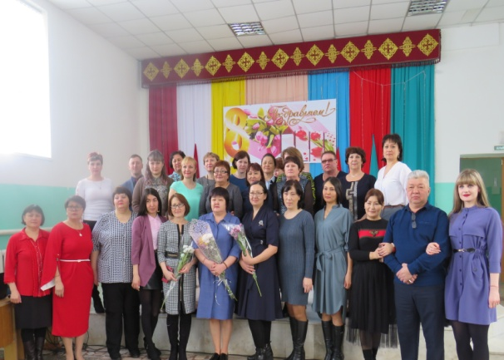
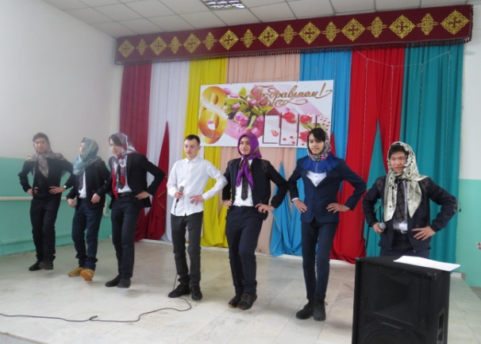
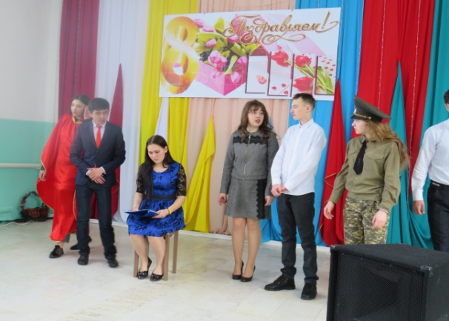
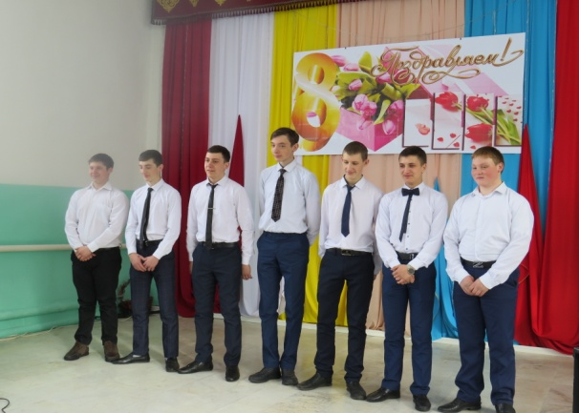
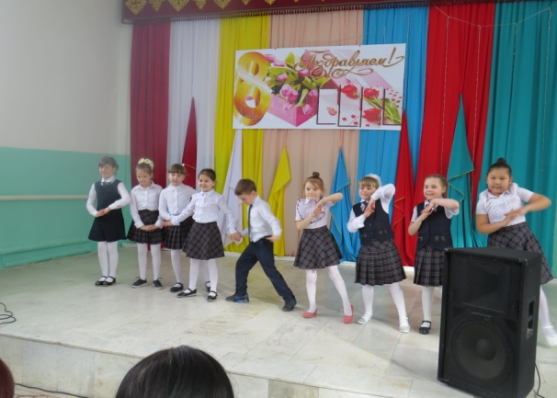
«ФОТОРЕПОРТАЖ»

Slide 13
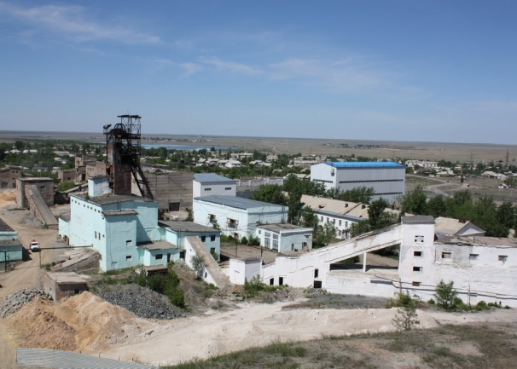
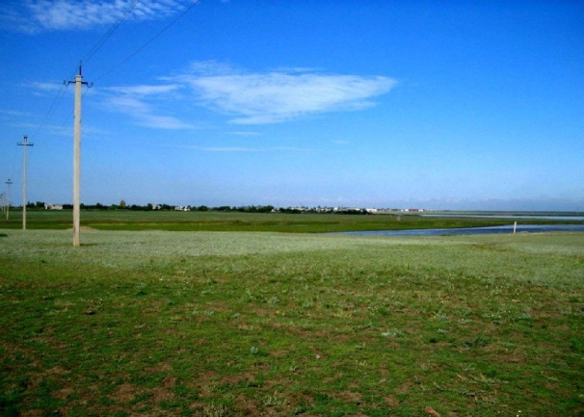
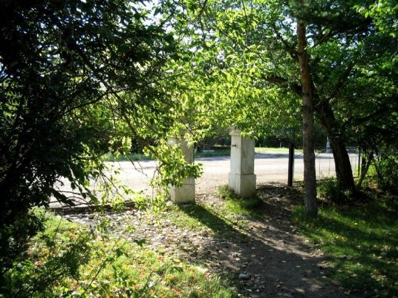
«РОДНОЕ СЕЛО»
РУДНИК ЖОЛЫМБЕТ
Месторождение открыто в 1932 г. Начальником поисковой партии Н. П. Каличкиным по следам древних «монгольских» работ, указанных местным жителем Наушаном Ниязовым. Дело в том что, данная местность называлась «Жолымбет» по имени уважаемого аксакала этого региона, ибо левый приток степной реки Силеты-Ашилы-айрык принадлежал этому аксакалу, как летнее пастбище для лошадей.
Глава большого семейства Жолымбет из рода Керея со своими сыновьями и близкими родственниками в летнее время ставили свои юрты вдоль это степной речушки или на берегу небольших озер и тумаров, которыми изобилуют эти места. Зимовка этого аксакала находилась на берегу большого озера «Кына».
В настоящее время на этом месте расположена центральная усадьба совхоза «Искара» Алексеевского района. Правнук этого аксакала Азнабек долгое время работал управляющим отделения этого совхоза, а в настоящее время находится на заслуженном отдыхе. По его утверждению, прадед Жолымбет прожил 98 лет и похоронен вблизи этого совхоза. Из-за незнания казахского языка первыми исследователями этих мест в геологическом отчете допущена досадная ошибка и поэтому в геологической литературе
месторождение известно под названием «Джолымбет». Рудник назван также «Джолымбет», а поселок «Жолымбет». В действительности все они являются синонимом одного и того же
названия местности.

Slide 14
«ПРАВА И ОБЯЗАННОСТИ РОДИТЕЛЕЙ»
Права и обязанности родителей по воспитанию и образованию ребенка
1. Родители обязаны заботиться о здоровье своего ребенка.
2. Родители имеют право и обязаны воспитывать своего ребенка.
Родители имеют преимущественное право на воспитание своего ребенка перед всеми другими лицами.
Родители, воспитывающие ребенка, несут ответственность за обеспечение необходимых условий жизни для его физического, психического, нравственного и духовного развития.
3. Родители обязаны обеспечить получение ребенком обязательного среднего образования.
Родители с учетом мнения ребенка имеют право выбора организации образования и формы обучения ребенка до получения им общего среднего образования.
4. Все вопросы, касающиеся воспитания и образования ребенка, решаются родителями по их взаимному согласию исходя из интересов ребенка и с учетом его мнения. Родители при наличии разногласий между ними вправе обратиться за разрешением этих разногласий в орган, осуществляющий функции по опеке или попечительству, или в суд.
Семейно-правовая ответственность
Родители обязаны заботиться о физическом, духовном и нравственном развитии детей, об их здоровье, образовании и подготовке к самостоятельной жизни в обществе.
Родители несут ответственность за ненадлежащее воспитание и содержание детей. Воспитание и содержание ребенка признаются ненадлежащими, если не обеспечиваются права и законные интересы ребенка, в том числе, если ребенок находится в социально опасном положении.

Slide 15

«СВЕТОФОР»
Цель: Закрепить у детей знание правил дорожного движения, расширить знания о правилах поведения детей на улице; довести до сознания детей, к чему может привести нарушение правил дорожного движения; воспитывать у детей внимание, сосредоточенность, отзывчивость, умение оказывать помощь друг другу.
У любого перекрестка
Вас встречает светофор.
И заводит очень просто
С пешеходом разговор.
Свет зеленый - проходи,
Желтый - лучше подожди!
Если свет зажегся красный,
Значит, двигаться опасно.
Стой!
Пускай пройдет трамвай,
Наберись терпения,
Соблюдай и уважай
Правила движения.
История появления светофора.
СВЕТ – фор (греч. «форос» - несущий свет), три разных цвета - красный, желтый, зеленый. Светофор старше автомобиля примерно на 18 лет.
Первый светофор появился в Лондоне (Англии) более 150 лет назад, он был газовый. И в нем зажигались только два цвета: красный и зеленый.
В России первый светофор появился в 1929г.

Slide 16
«ПЕДАГОГИЧЕСКАЯ ЭТИКА»
ОСНОВНЫМИ ПРИНЦИПАМИ ПЕДАГОГИЧЕСКОЙ ЭТИКИ ЯВЛЯЮТСЯ:
1) ДОБРОСОВЕСТНОСТЬ:
добросовестность педагога предполагает его ответственность за результат обучения и воспитания, умение осуществлять коррективы в своей деятельности, развитую способность к критике и рефлексии, открытость для любых мнении учеников, родителей, коллег;
2) ЧЕСТНОСТЬ:
честность педагога предполагает открытость его оценочной деятельности, прозрачность создаваемой им образовательной среды. Честность запрещает педагогу нарушать права ученика, его родителей (законных представителей), коллег;
3) УВАЖЕНИЕ ЧЕСТИ И ДОСТОИНСТВА ЛИЧНОСТИ:
Педагог уважает честь и достоинство ученика, родителя, людей, которые становятся объектами его профессионального внимания, тактичен в общении с ними. Он искренне желает развития ребенка, проявляет готовность всегда придти ему на помощь, деликатность в опенке успехов (неуспехов) обучающегося. Не допускается применение методов физического, морального и психического насилия по отношению к участникам образовательного процесса;

Slide 17
«ПЕДАГОГИЧЕСКАЯ ЭТИКА»
4) УВАЖЕНИЕ ОБЩЕЧЕЛОВЕЧЕСКИХ ЦЕННОСТЕЙ:
признавая приоритет общечеловеческих ценностей, педагог с уважением относится к особенностям, ценностям и достоинству каждой национальной культуры. Педагог воспитывает культуру межнациональных отношений, пробуждает у обучающихся уважение прав и достоинства всех наций и всех людей вне зависимости от возраста, пола, языка, национальности, вероисповедания, гражданства, происхождения, социального, должностного и имущественного положения или любых иных обстоятельств; Педагог способствует созданию климата доверия и уважения в школьном коллективе;
5) ПРОФЕССИОНАЛЬНАЯ СОЛИДАРНОСТЬ:
педагог заботится о престиже профессии, уважает честь и достоинство коллег, не допускает действий, наносящих ущерб авторитету учительства. Не допускается в какой бы то ни было форме, злоупотреблять доверием своих коллег, мешать им выполнять профессиональные обязанности, наносить им какой-либо ущерб. Педагог оказывает содействие коллегам в повышении уровня теоретического и методического мастерства, в развитии творческих способностей, приходит на помощь к коллегам, попавшим в беду. Профессиональная солидарность не может служить оправданием неправды и несправедливости;
6) НЕПРЕРЫВНОСТЬ ПРОФЕССИОНАЛЬНОГО РАЗВИТИЯ:
Педагог совершенствует свое профессиональное мастерство,
интеллектуальный, творческий и общенаучный уровень.

Slide 18
АЗБУКА ХОРОШИХ МАНЕР
Немаловажную роль играет и внешний вид. Несколько нехитрых правил, которые помогут выглядеть достойно в любой ситуации.
1.Одежда должна быть простой и удобной, она не должна стеснять движения, мешать работать и играть.
2.Всегда надо одеваться по возрасту. То, что красиво на взрослой женщине, смешно выглядит на девочке.
3.Одеваться надо по этикету. Джинсы и рубашка, майка и кроссовки – это одежда для игры. Школьная форма – для школы. Строгий костюм, вечернее платье – для посещения театров, гостей, приёмов.
4.Нарядным делают человека не дорогие вещи и украшения, а чистота и опрятность.
5.Обратите внимание на обувь. Старые вычищенные туфли лучше грязных и запыленных новых.
6.Дешевый и простой костюм, опрятный, чистый и выглаженный, гораздо красивее грязной джинсовой юбки самой знаменитой фирмы.
Настоящая аккуратность, как и вежливость, приходит постепенно и превращается в привычку.
Самый древний ритуал этикета собеседников – приветствие. Современный этикет рекомендует приветствовать старшего по возрасту лёгким поклоном. Когда в класс входит учитель, ученики встают.
В каком бы человек ни был настроении, его приветствие должно быть приятным для окружающих.

Slide 19
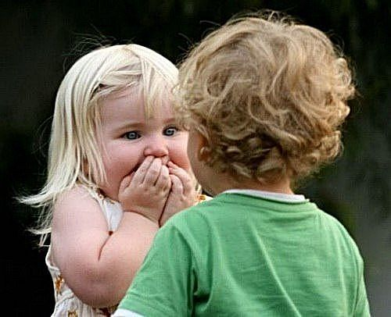
«АЗБУКА – ХОРОШИХ МАНЕР»
Нужно быть учтивыми, выдержанными, дисциплинированными
в общении и с людьми, которые по каким-то причинам нам
неприятны. Сдержанность в обращении с неучтивым человеком
нередко действует на него отрезвляюще.
Нужно уметь сдерживать свои чувства, чтобы не доставлять
окружающим неприятности. Хорошее настроение, утраченное из-за
грубости, несдержанности – результат неумения вести диалог.
Чтобы разговор проходил успешно, следует исключить пренебрежительные жесты в сторону собеседника, высокомерную интонацию, пошлые реплики, оскорбительные оценки, особенно в адрес отсутствующего.
Человек связан с обществом тысячами нитей. Жить среди людей, учиться, работать – значит подчиняться нормам человеческих взаимоотношений.
Нужно верить, что мы живём среди хороших, честных, умных, воспитанных людей. Такая вера рождает доброе отношение к человеку – самую главную основу воспитанности. Когда она есть, не страшно забыть или не знать каких-то правил (да и не может быть правил на все случаи жизни).
Доброе отношение к человеку всегда подскажет, как надо поступить.

Slide 20

«Наурыз - көктем, наурызмейрам!»
«Наурыз - весна, наурыз - праздник!»
Сегодня мы с вами будем говорить о Новом годе. Какой Новый год весной, спросите вы. Но, именно в ночь с 21 на 22 марта — в день весеннего равноденствия казахи встречали Новый год. «Наурыз» в переводе с казахского — «новый день».
Празднование Нового года отмечено своеобразными чертами. Так Наурыз называли также «Улыс кyні» («Первый день Нового года»), «Улыстын улы кyні» («Великий день народа»).
Отношение народа к Наурызу характеризуется тем, что мальчиков, родившихся в этот день называли Наурызбай или Наурызбек, а девочек — Наурызгуль или Наурыз.

Slide 21
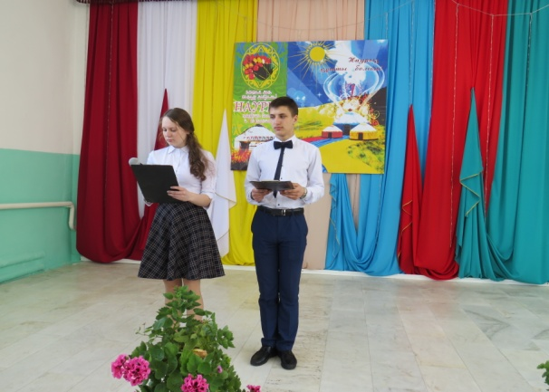
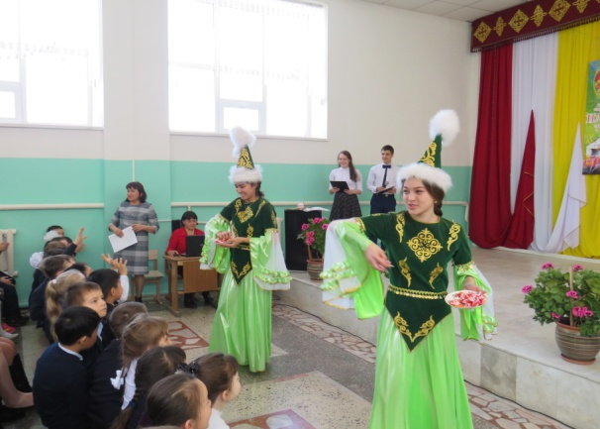
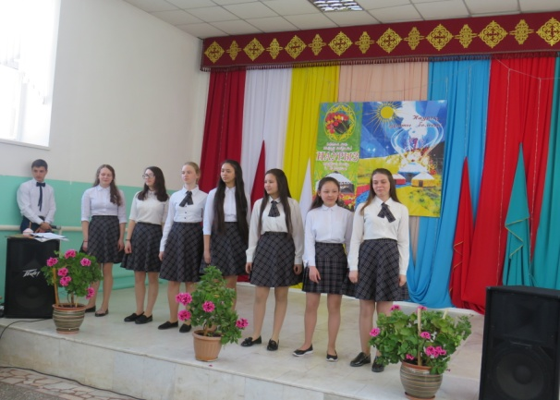
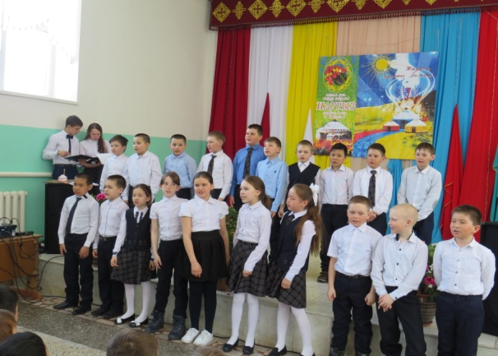
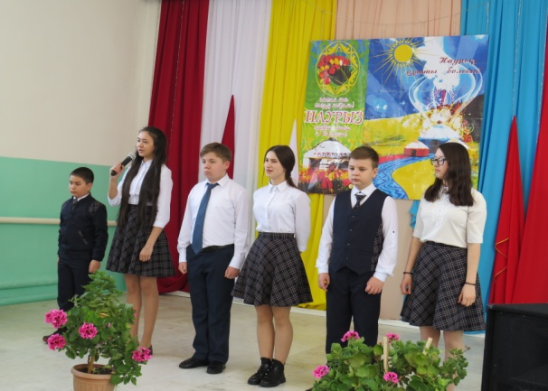
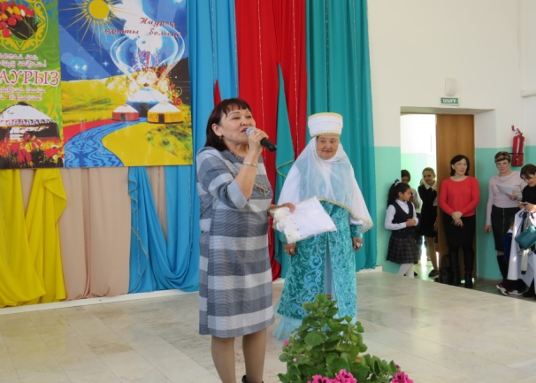
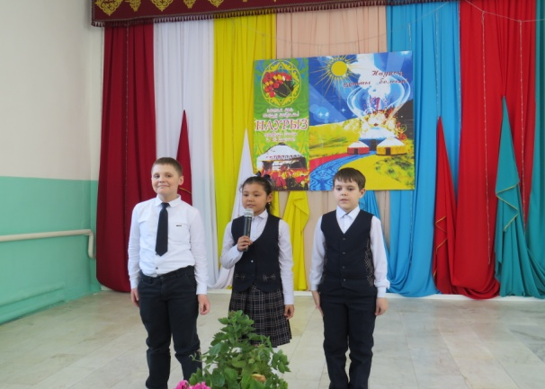
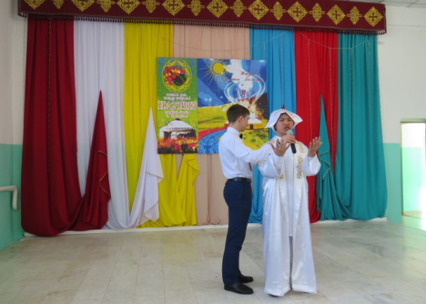
«ФОТОРЕПОРТАЖ»

Slide 22




Slide 23
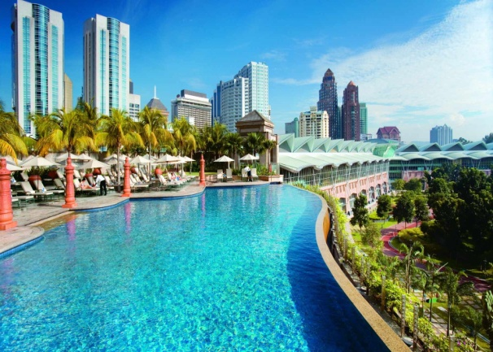
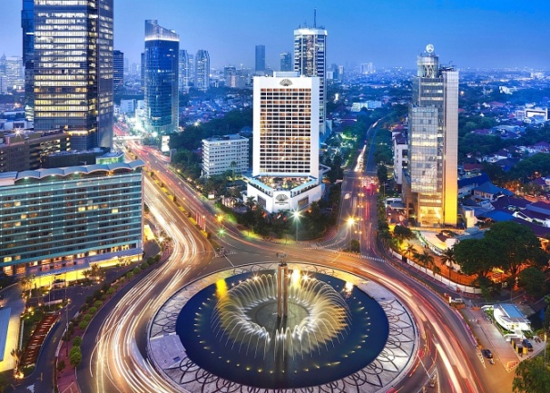






«АСТАНА – СТОЛИЦА КАЗАХСТАНА»

Slide 24





Для вас рады были стараться
Учащиеся школы.
Редактор школьной газеты: Павлова Светлана Ивановна
Наш адрес:
п.Жолымбет, ул. Ауэзова 1
ГУ «Жолымбетская средняя школа №1
тел. 87163127544

